Slide 1

Gde pronaći više informacija
Nikola Milojević
n.milojevic@hotmail.rs

Slide 2
Teme:
Informacije o softverskoj konstrukciji
Teme van konstrukcije
Časopisi
Sajtovi zajednice
Elektronsko učenje
Pristupanje profesionalnim organizacijama

Slide 3
Uvod
Mnogo više informacija je dostupno nego što većina ljudi shvata.
Bilo koj problem sa kojim se susretnemo, velika verovatnoća je da se neko susreo sa njim pre nas i uspeo da ga reši. Zato je pogodno da se provere sve informacije o problemu, umesto da sami smišljamo novu verziju rešenja.
Postavlja se pitanje šta prvo čitati?
Odakle krenuti?

Slide 4
1. Informacije o softverskoj konstrukciji
Pragmatic Programmer (Hunt and Thomas, 2000) - fokusira se uglavnom na aktivnosti usko povezane sa kodiranjem uključujući testiranje, debagovanje... Ne ulazi u srž koda ali sadrži principe kako pisati dobar kod.
Programming Pearls (Jon Bentley, 2d Ed, 2000) – ukratko objašnjava umetnost i nauku softverskog dizajna. Knjiga je organizovana kao niz vrlo dobro napisanih eseja koji objasnjavaju efikasne tehnike konstrukcije.

Slide 5
Writing Solid Code – Microsoft’s Techniques for Developing Bug-Free C Software (Steve Maguire, 1993) - Fokusira se na konstrukcijskim primerima za kvalitetnu komercijalnu aplikaciju, uglavnom na osnovu autorovog iskustva zasnovanom na razvoju Microsoft Office aplikacije. Fokusira se na tehnike primenljive u C-u.
The Practice of Programming ( Brian Kernighan and Rob Pike, 1999 ) – Knjiga se fokusira na praktičnim aspektima programiranja, spajajuci akademsko znanje sa prakticnim radom. Sadrži odluke o stilu programiranja, dizajnu, debagovanju i testiranju. Srodno sa C/C++.

Slide 6
Extreme Programming Explained: Embrace Change (Kent Beck, 2000) – Definise konstrukciju kao centralni pristup razvoja softvera. Objašnjava, tvrdnje iz knjige o ekonomičnosti ekstremnog programiranja, mnogi saveti su korisni tokom konstrukcije, bilo da se tim odlucio za ekstremno programiranje ili neki drugi pristup.

Slide 7
2. Teme van konstrukcije
Facts and Fallacies of Software Engineering ( Robert L. Glass, 2003) – pruža čitljiv uvod u konvencijalne mudrosti softverskog razvoja. Knjiga pruža brojne reference na dodatne resurse.
The Swebok: Guide to the Software Engineering Body of Knowledge (Abran,2001) – pruža detaljnu dekompoziciju znanja softverskog inžinjerstva. Knjiga je podeljena na detalje softverske konstrukcije.

Slide 8
The Psychology of Computer Programming (Gerald Weinberg, 1998) – upakovana sa fantastičnim anegdotama vezanim za programiranje.
Software Creativity (Glass, 1995) – odličan pregled problema u softverskom razovju. Diskusije između kreativnosti i discipline, teorije i prakse, heuristike i metodologije, procesa i produkta... Izuzetne preporuke od strane autora Code Complete.

Slide 9
Software Engineering: A Practitioner’s Approach, 6th Ed. (Roger S. Pressman 2004) – je balansiran tretman između zahteva, dizajna, validacije kvaliteta i menadžmenta.

Slide 10



3. Casopisi
Svet kompjutera
PC pres
Mikro

Slide 11
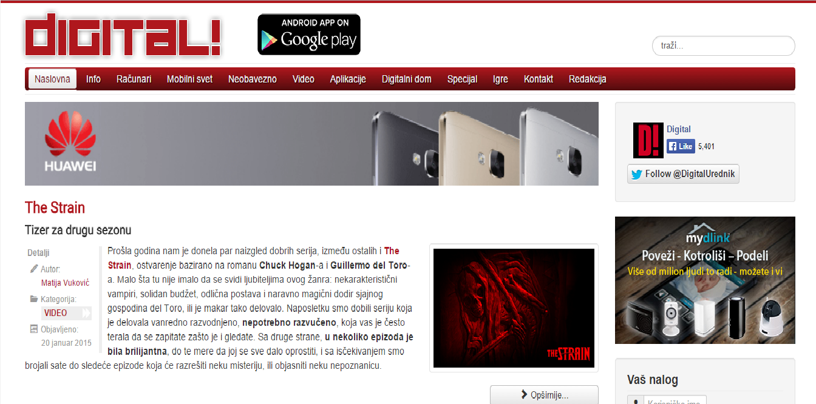
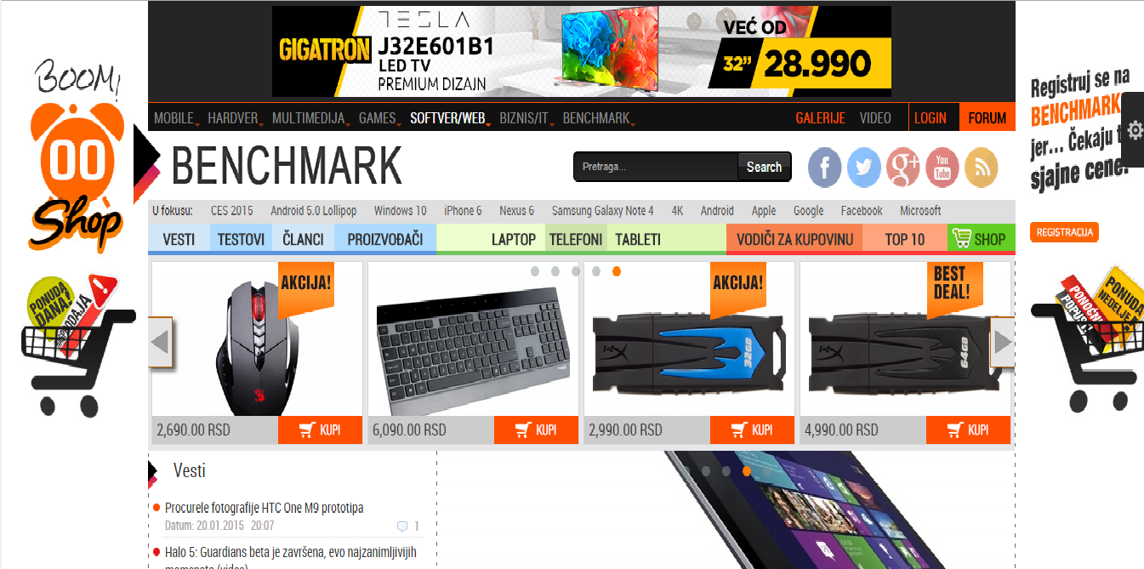
U elektronskoj formi
Benchmark
Digital

Slide 12
4. Sajtovi zajednice
Ključno je da kad se nađete u bezizlaznim situacijama, dođete do rešenja sto brže i efikasnije.
Programerska zajednica nam to i omogućava, uglavnom se neko pre Vas susreo sa istim problemom i rešio ga.
Zato je jako bitno da znate gde do tih rešenja možete doći, gde možete postaviti pitanje vezano za problem?
“Vreme je novac!”
Najbolji sajtovi zajednice:

Slide 13
Stack Overflow
Poseduje odgovore i pitanja za široki spektar programerskih tema.
Sajt služi kao platforma za korisnike koji mogu da odgovore ili postave pitanje, da glasaju za odgovore i piranja i da ih uredjuju na sličan način kao na Vikipediji.
Od aprila 2014. , Stack Overflow ima preko 2.700.000 registrovanih korisnika i više od 7,100,000 pitanja. Na osnovu vrste tagova dodeljenih pitanjima, među prvih osam najpopularnijih tema na sajtu su: Java, JavaScript, C#, PHP, Android, jQuery, Python i HTML.

Slide 14
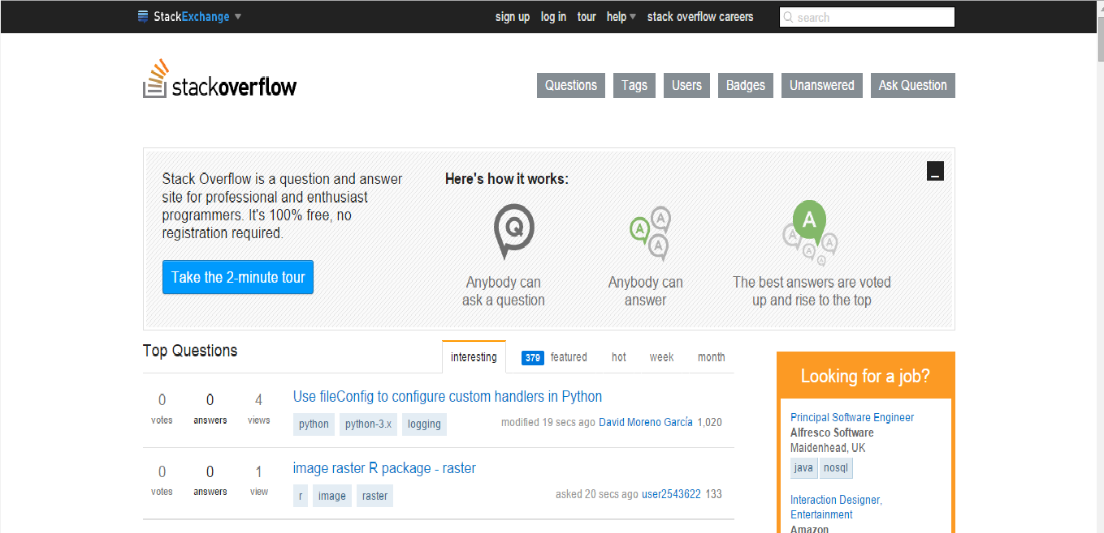
Stack Overflow

Slide 15
Code Project
Code Project sajt osnovan je 1999. godine , sa člancima za programere i zajednicom u kojoj članovi stiču reputaciju i mogu da imati uticaj na sadržaj sajta.
Članci mogu biti u vezi sa opštim programiranje, GUI dizajnom, algoritmima ili saradnji. Većina članaka su postavljeni od strane posetilaca i ne dolaze od spoljnih izvora . Skoro svaki članak je praćen izvornim kodom i primerima koji se mogu preuzeti.

Slide 16
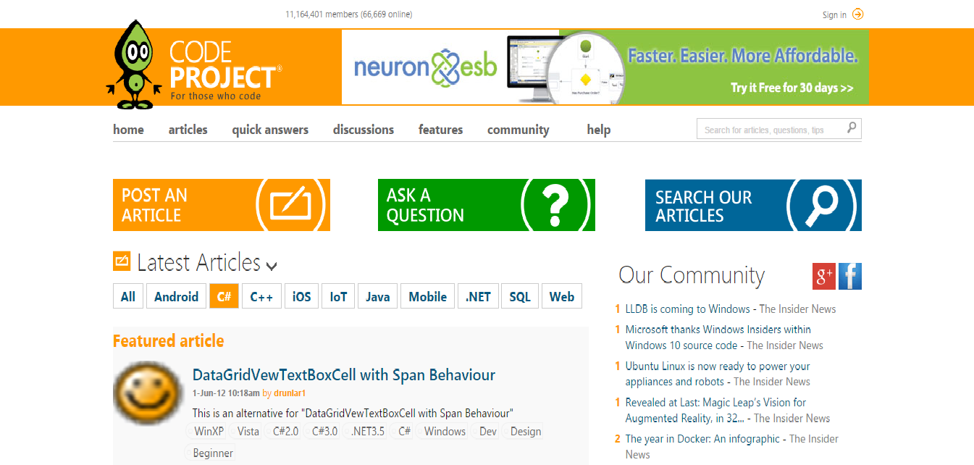
Code Project

Slide 17
5.Elektronsko ucenje
Za savladavanje bilo koje nepoznate tehnologije na internetu se moze naći veliki broj materijala, bilo da su oni u pisanoj ili video formi.
Prelazak na elektronsko učenje nikako ne znači odbacivanje postojećeg sadržaja za podučavanje/obučavanje, već samo poboljšanje postojećeg obrazovnog materijala, odnosno njegovo osavremenjavanje.
Neki od najboljih sajtova za elektronsko ucenje:

Slide 18
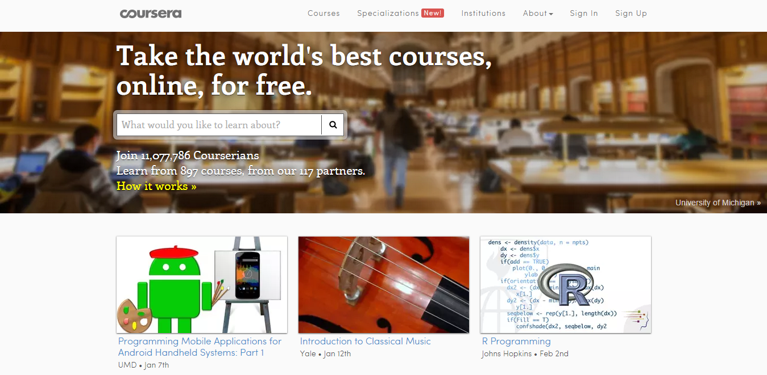
Cursera

Slide 19
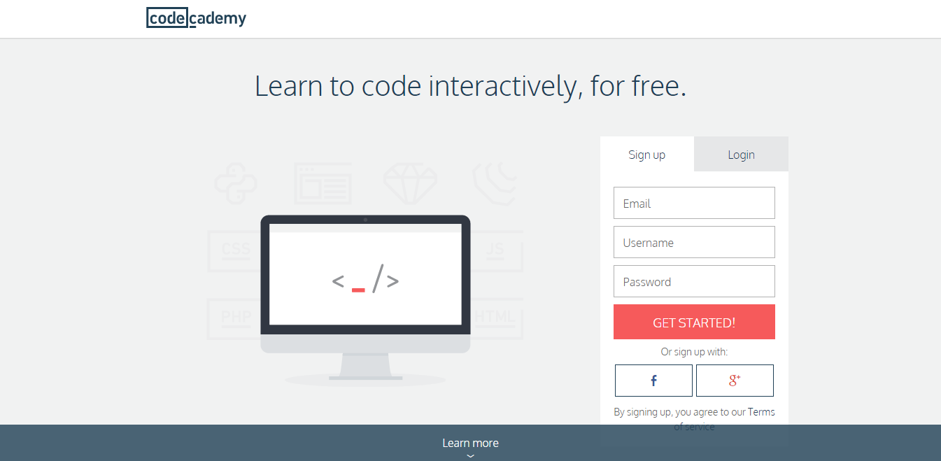
Code academy

Slide 20
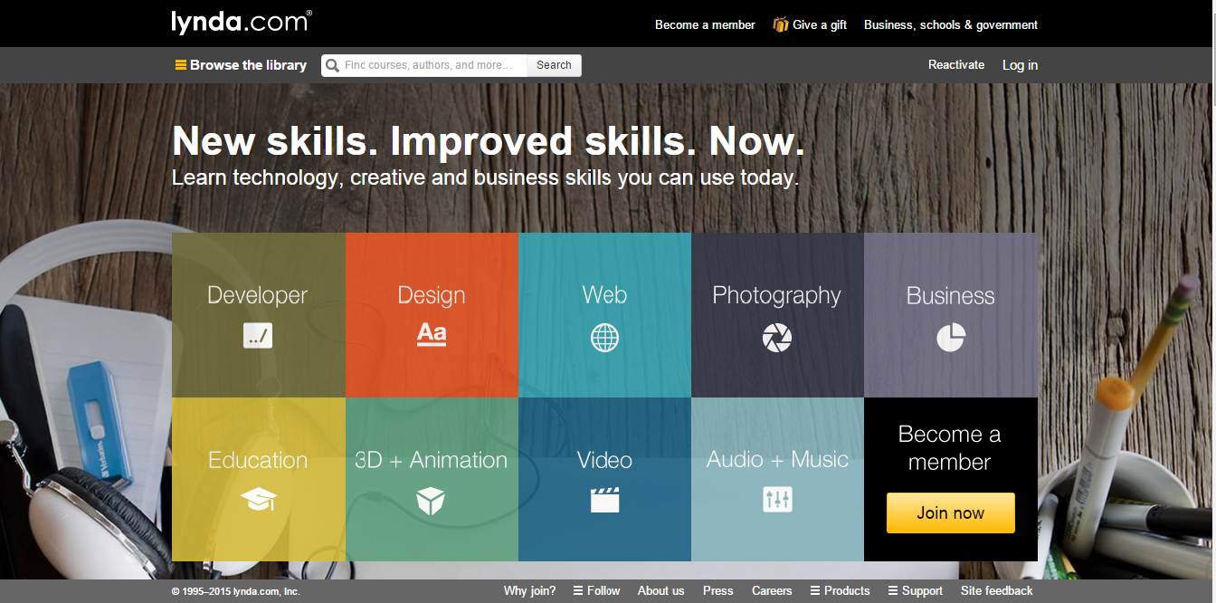
Lynda

Slide 21
6.Pristupanje profesionalnim organizacijama
Jedan od najboljih načina da saznate više o programiranju je da stupite u kontakt sa drugim programerima koji su posvećeni profesiji kao i Vi. Lokalne grupe korisnika specifičnih jezika i hardvera su jedna vrsta grupe .
Druge vrste su nacionalne i međunarodne stručne organizacije .
Najveća praktično-orijentisana organizacija je Computer Society of the IEEE (Institute of Electrical and Electronics Engineers) .
IEEE Computer Society objavljuje IEEE Computer i IEEE Software časopise .

Slide 22

Hvala na pažnji!
Pitanja?!

